Slide 1
标准化业务受理操作指导手册
账务管家
IT系统部
2019年6月

Slide 2
CONTENTS 目录
1
功能简介
2
菜单路径
3
配置指导

Slide 3
1、功能简介
账务管家页面内容根据商品配置情况进行展示；
商品配置-商品配置：商品列表选择一个商品，商品基本信息维护中可以配置账务管家；
商品配置-账务管家商品配置：配置过账务管家的商品展示在账务管家商品配置列表，可以进行查询、重置、修改、删除操作；
商品配置-账务管家商品配置记录查询：可以查询账务管家在商品配置的记录；
账务管家基本信息配置：可以对账务管家页面的业务类型、顺序和列表字段显隐及顺序进行配置。

Slide 4
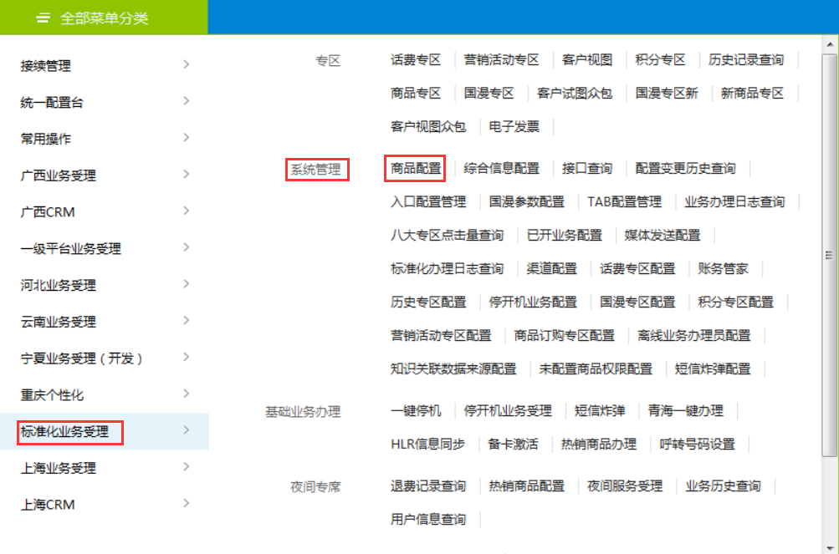
2、菜单路径
菜单路径：标准化业务受理-系统管理-商品配置

Slide 5
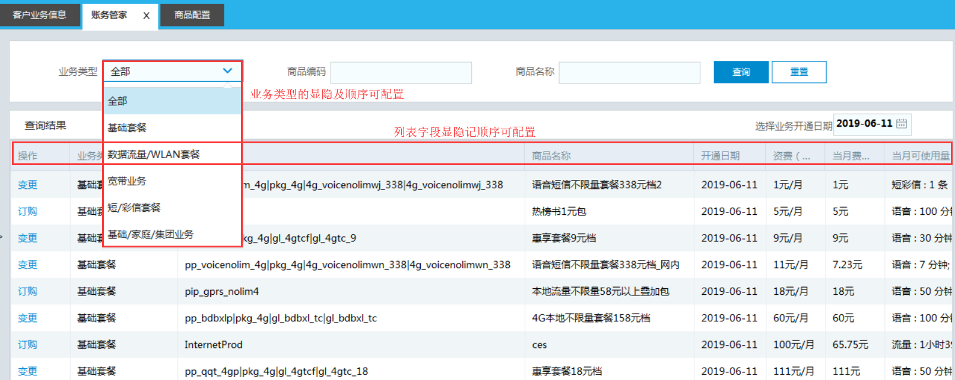
账务管家页面展示
账务管家页面可在商品配置-账务管家基本信息配置中配置业务类型显隐及顺序，查询结果列表字段显隐及顺序。

Slide 6
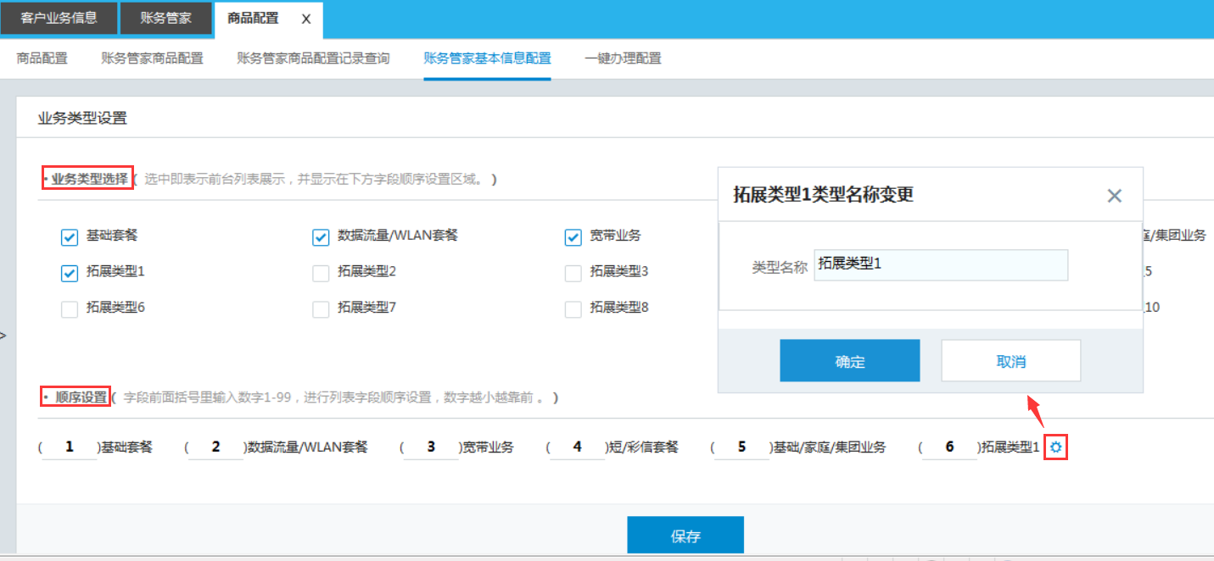
3、配置指导-账务管家基本信息配置
账务管家业务类型显隐及顺序配置介绍：
1、勾选业务类型，点击保存按钮，勾选的字段显示在下方的顺序设置区域，账务管家业务类型可以显示该业务类型；
2、若勾选的有拓展字段，点击设置按钮，可以变更类型名称；
3、排序：在顺序设置字段前括号中输入数字1-99，数字越小显示越靠前；

Slide 7
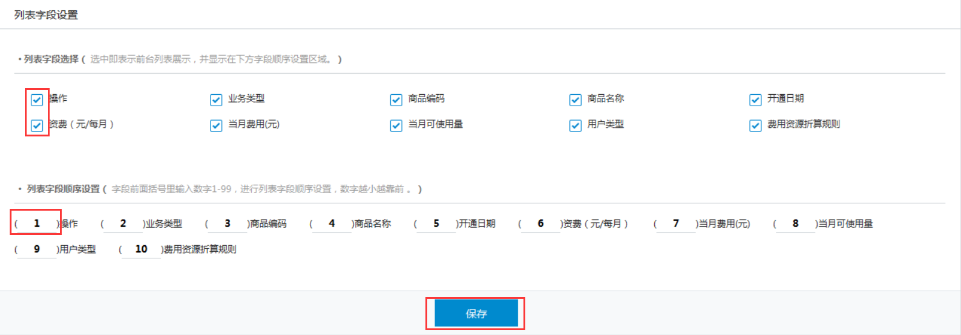
3、配置指导-账务管家基本信息配置
账务管家列表字段显隐及顺序配置介绍：
1、列表字段选择：勾选字段，点击【保存】按钮，勾选的字段显示在下方的顺序设置区域，账务管家列表展示勾选的字段；
2、列表字段顺序设置：选中的字段显示在列表字段顺序设置中，字段前括号里输入数字1-99，数字越小展示越靠前，点击【保存】按钮，配置成功。

Slide 8
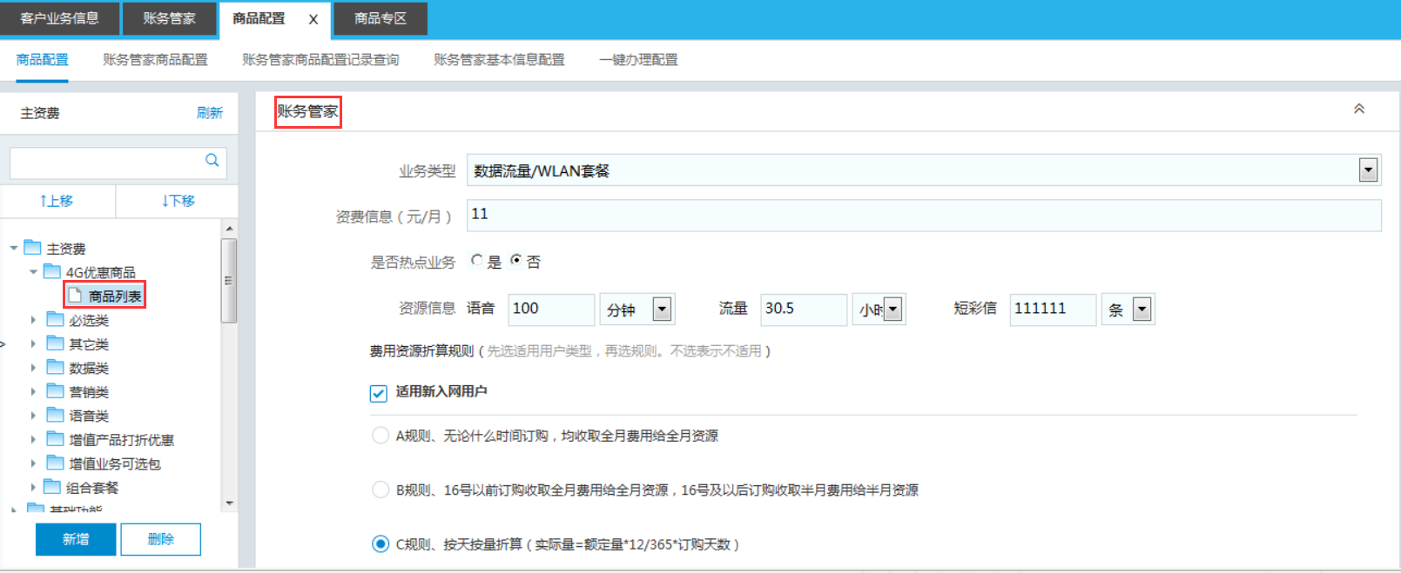
3、配置指导-商品账务管家配置
商品配置-商品配置：选择一个商品，商品基本信息维护，填写账务管家，点击【修改保存】，在账务管家、账务管家商品配置中可以看到该商品。

Slide 9
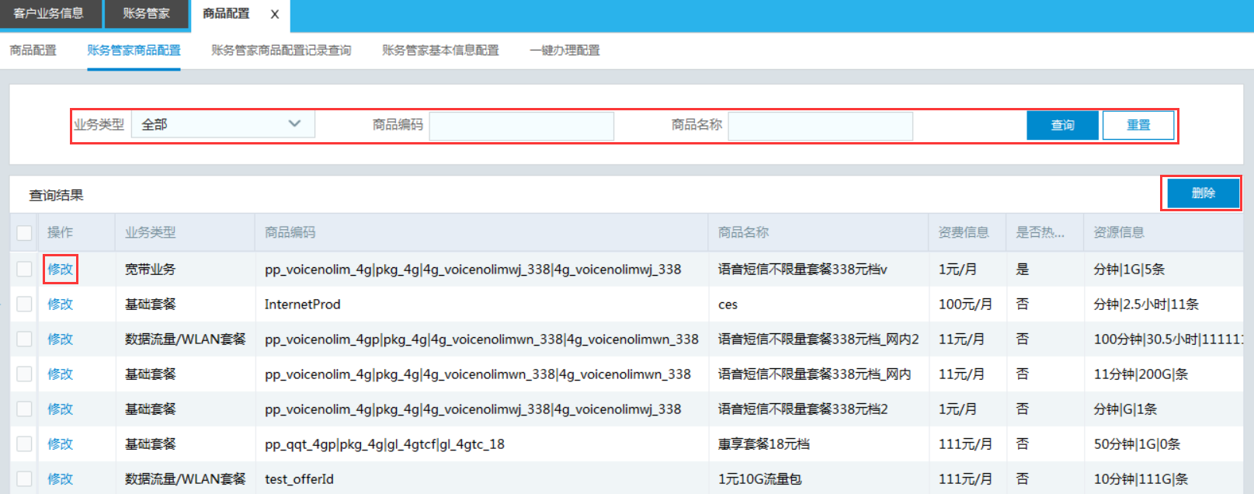
3、配置指导-账务管家商品配置
账务管家商品配置介绍：
1、配置过账务管家的商品展示在该列表中。
2、选择业务类型，输入商品编码、商品名称，点击【查询】，列表展示符合查询条件的数据，点击【重置】，业务类型默认全部，清空商品编码和名称。
3、点击【修改】，可以修改账务管家配置内容。
4、勾选数据，点击【删除】，删除该商品配置的账务管家配置的内容。

Slide 10
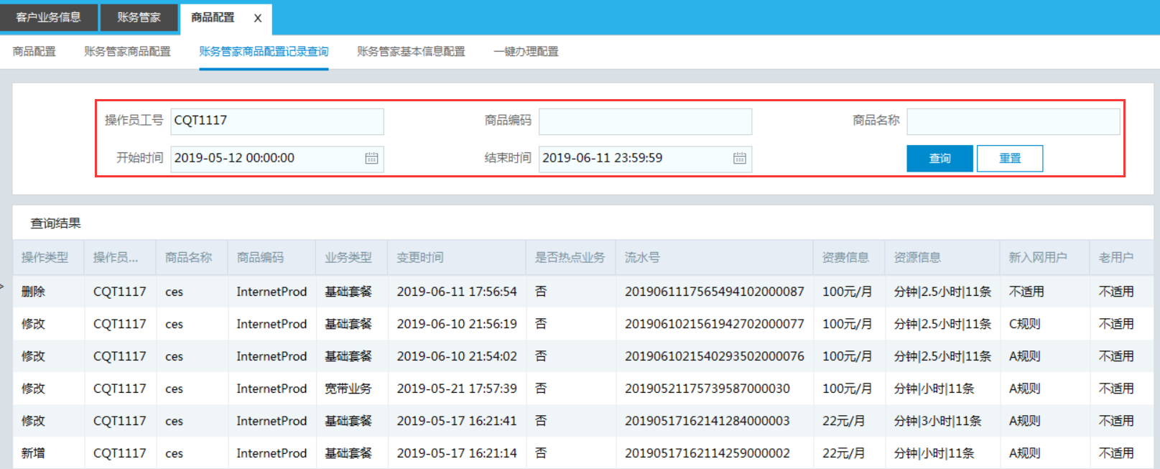
3、配置指导-账务管家商品配置记录查询
账务管家商品配置记录查询介绍：
1、查询条件默认当前登录操作员工号，开始时间和结束时间默认近一个月可修改，输入商品编码、商品名称，点击【查询】，列表展示符合查询条件的账务管家商品配置记录；
2、点击【重置】，操作员工号、开始时间、结束时间恢复默认状态，商品编码和商品名称清空。

Slide 11
谢谢！

